Slide 1
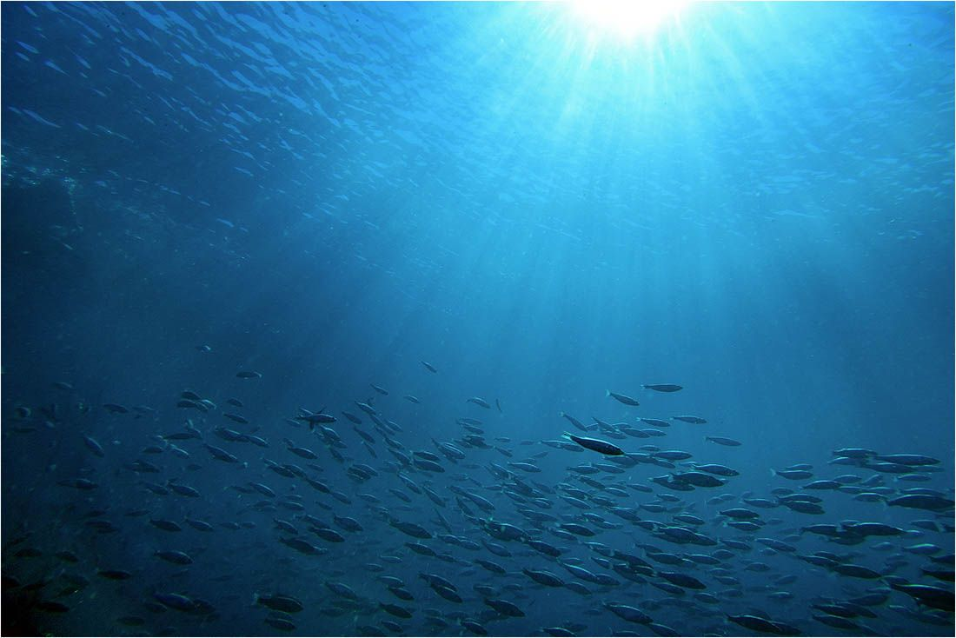
Jadransko more
OŠ braće Radić, Zagreb
Eko – edukacija
šk. god. 2023./2024.

Slide 2
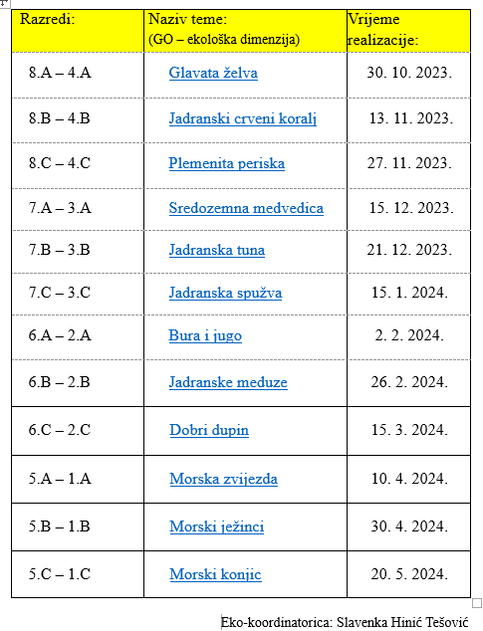
Raspored

Slide 3
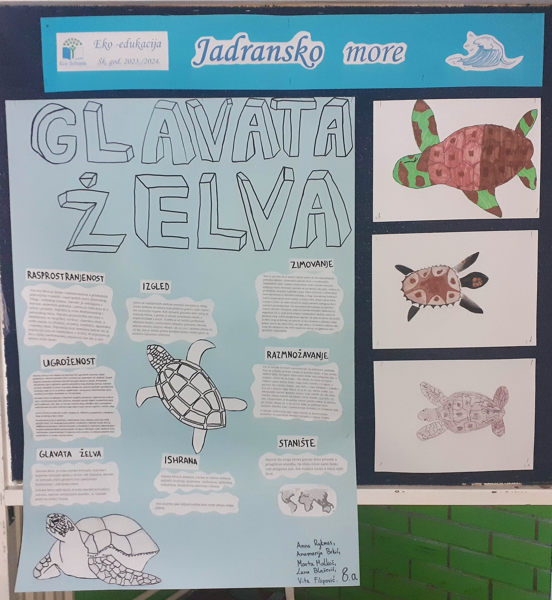
Jadransko more
Glavata želva

Slide 4
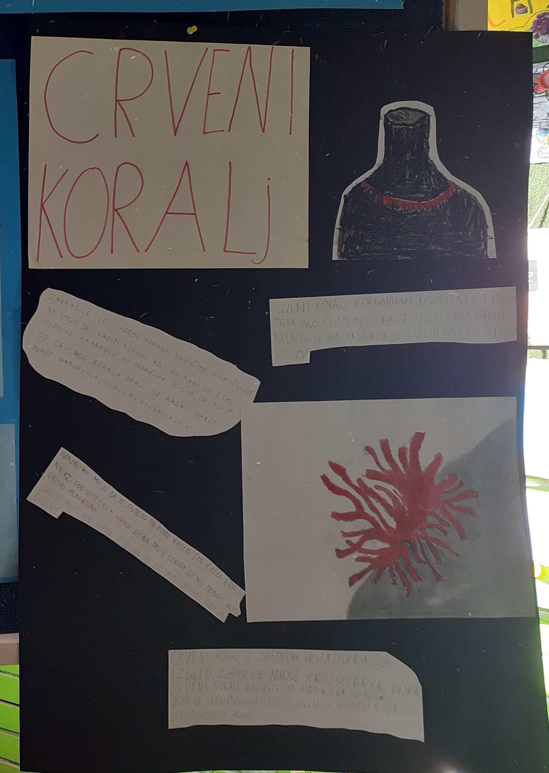
Jadransko more
Crveni koralj

Slide 5
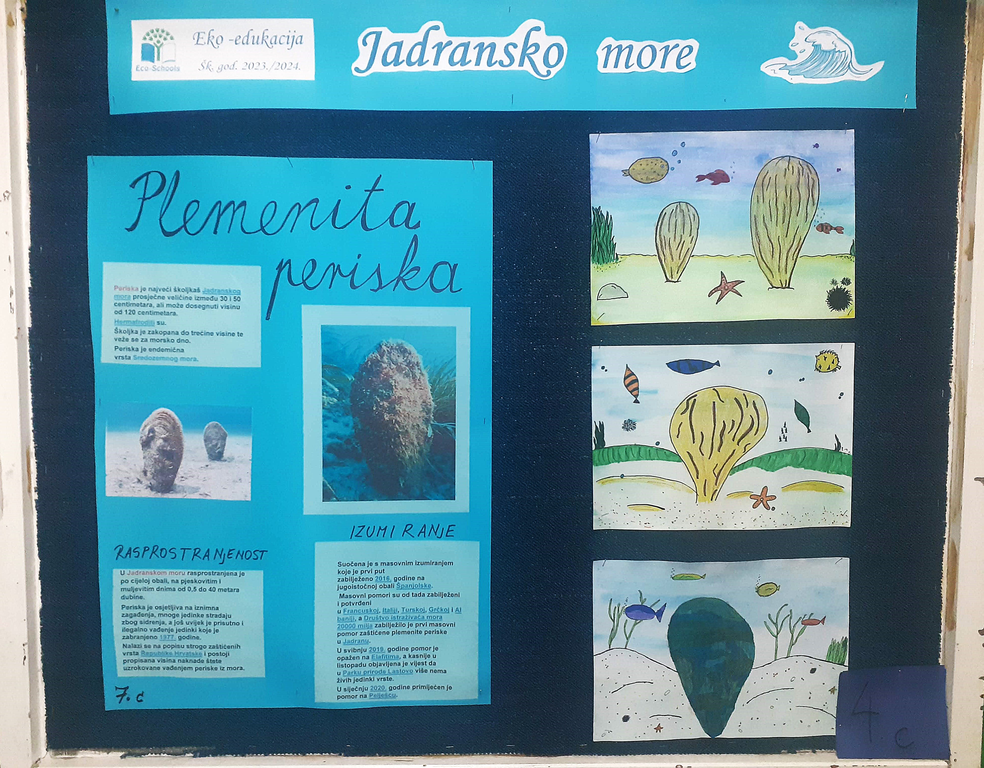
Jadransko more
Plemenita periska

Slide 6
Jadransko more
Sredozemna medvjedica

Slide 7
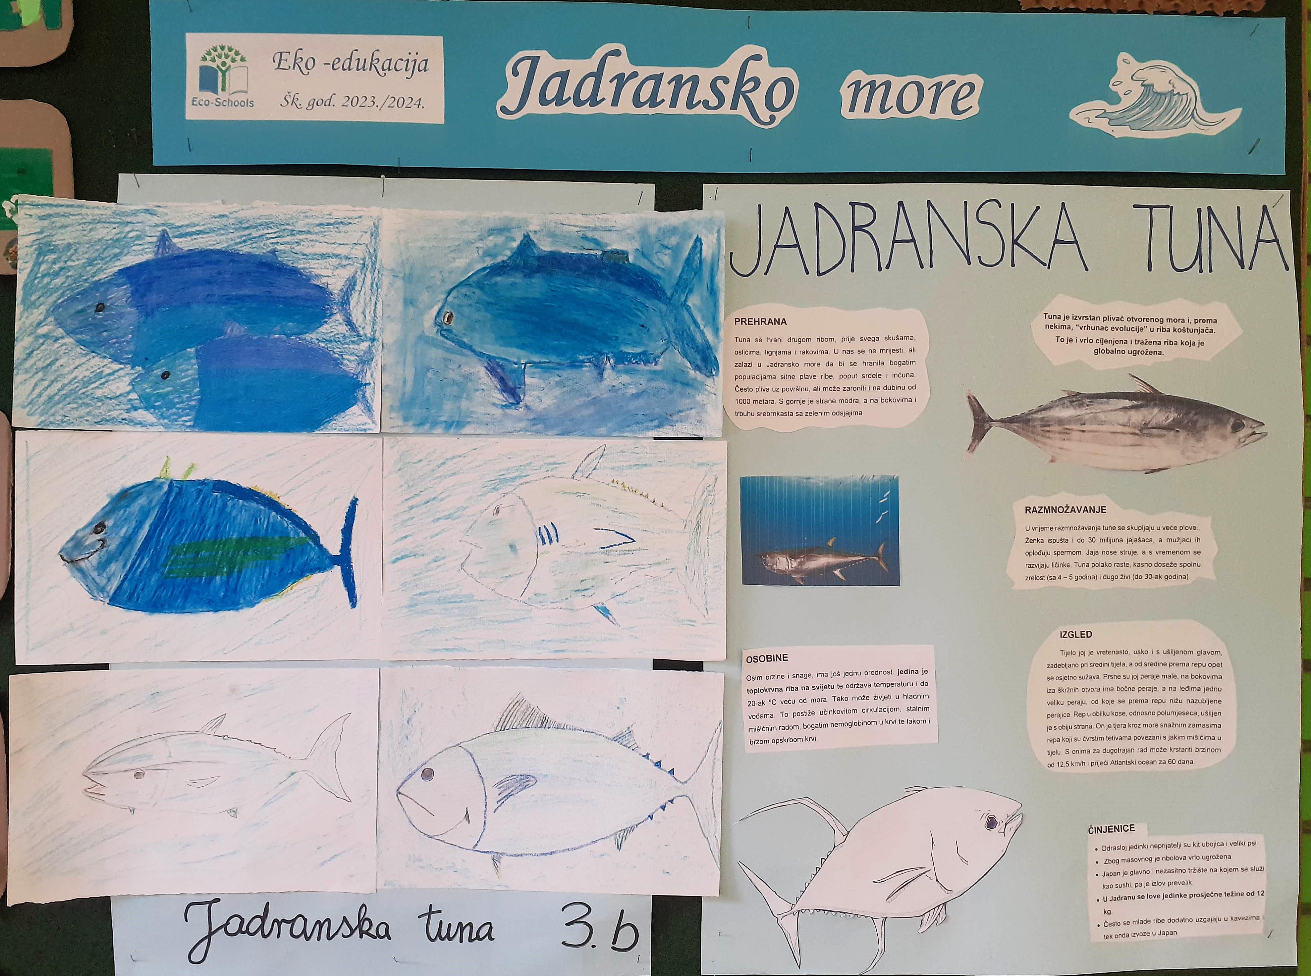
Jadransko more
Jadranska tuna

Slide 8
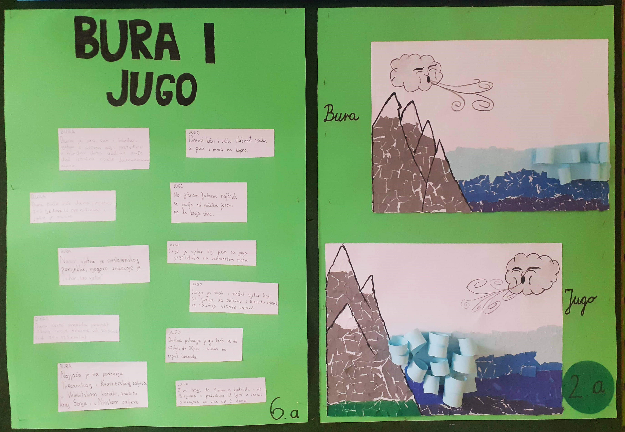
Jadransko more
Bura i jugo

Slide 9
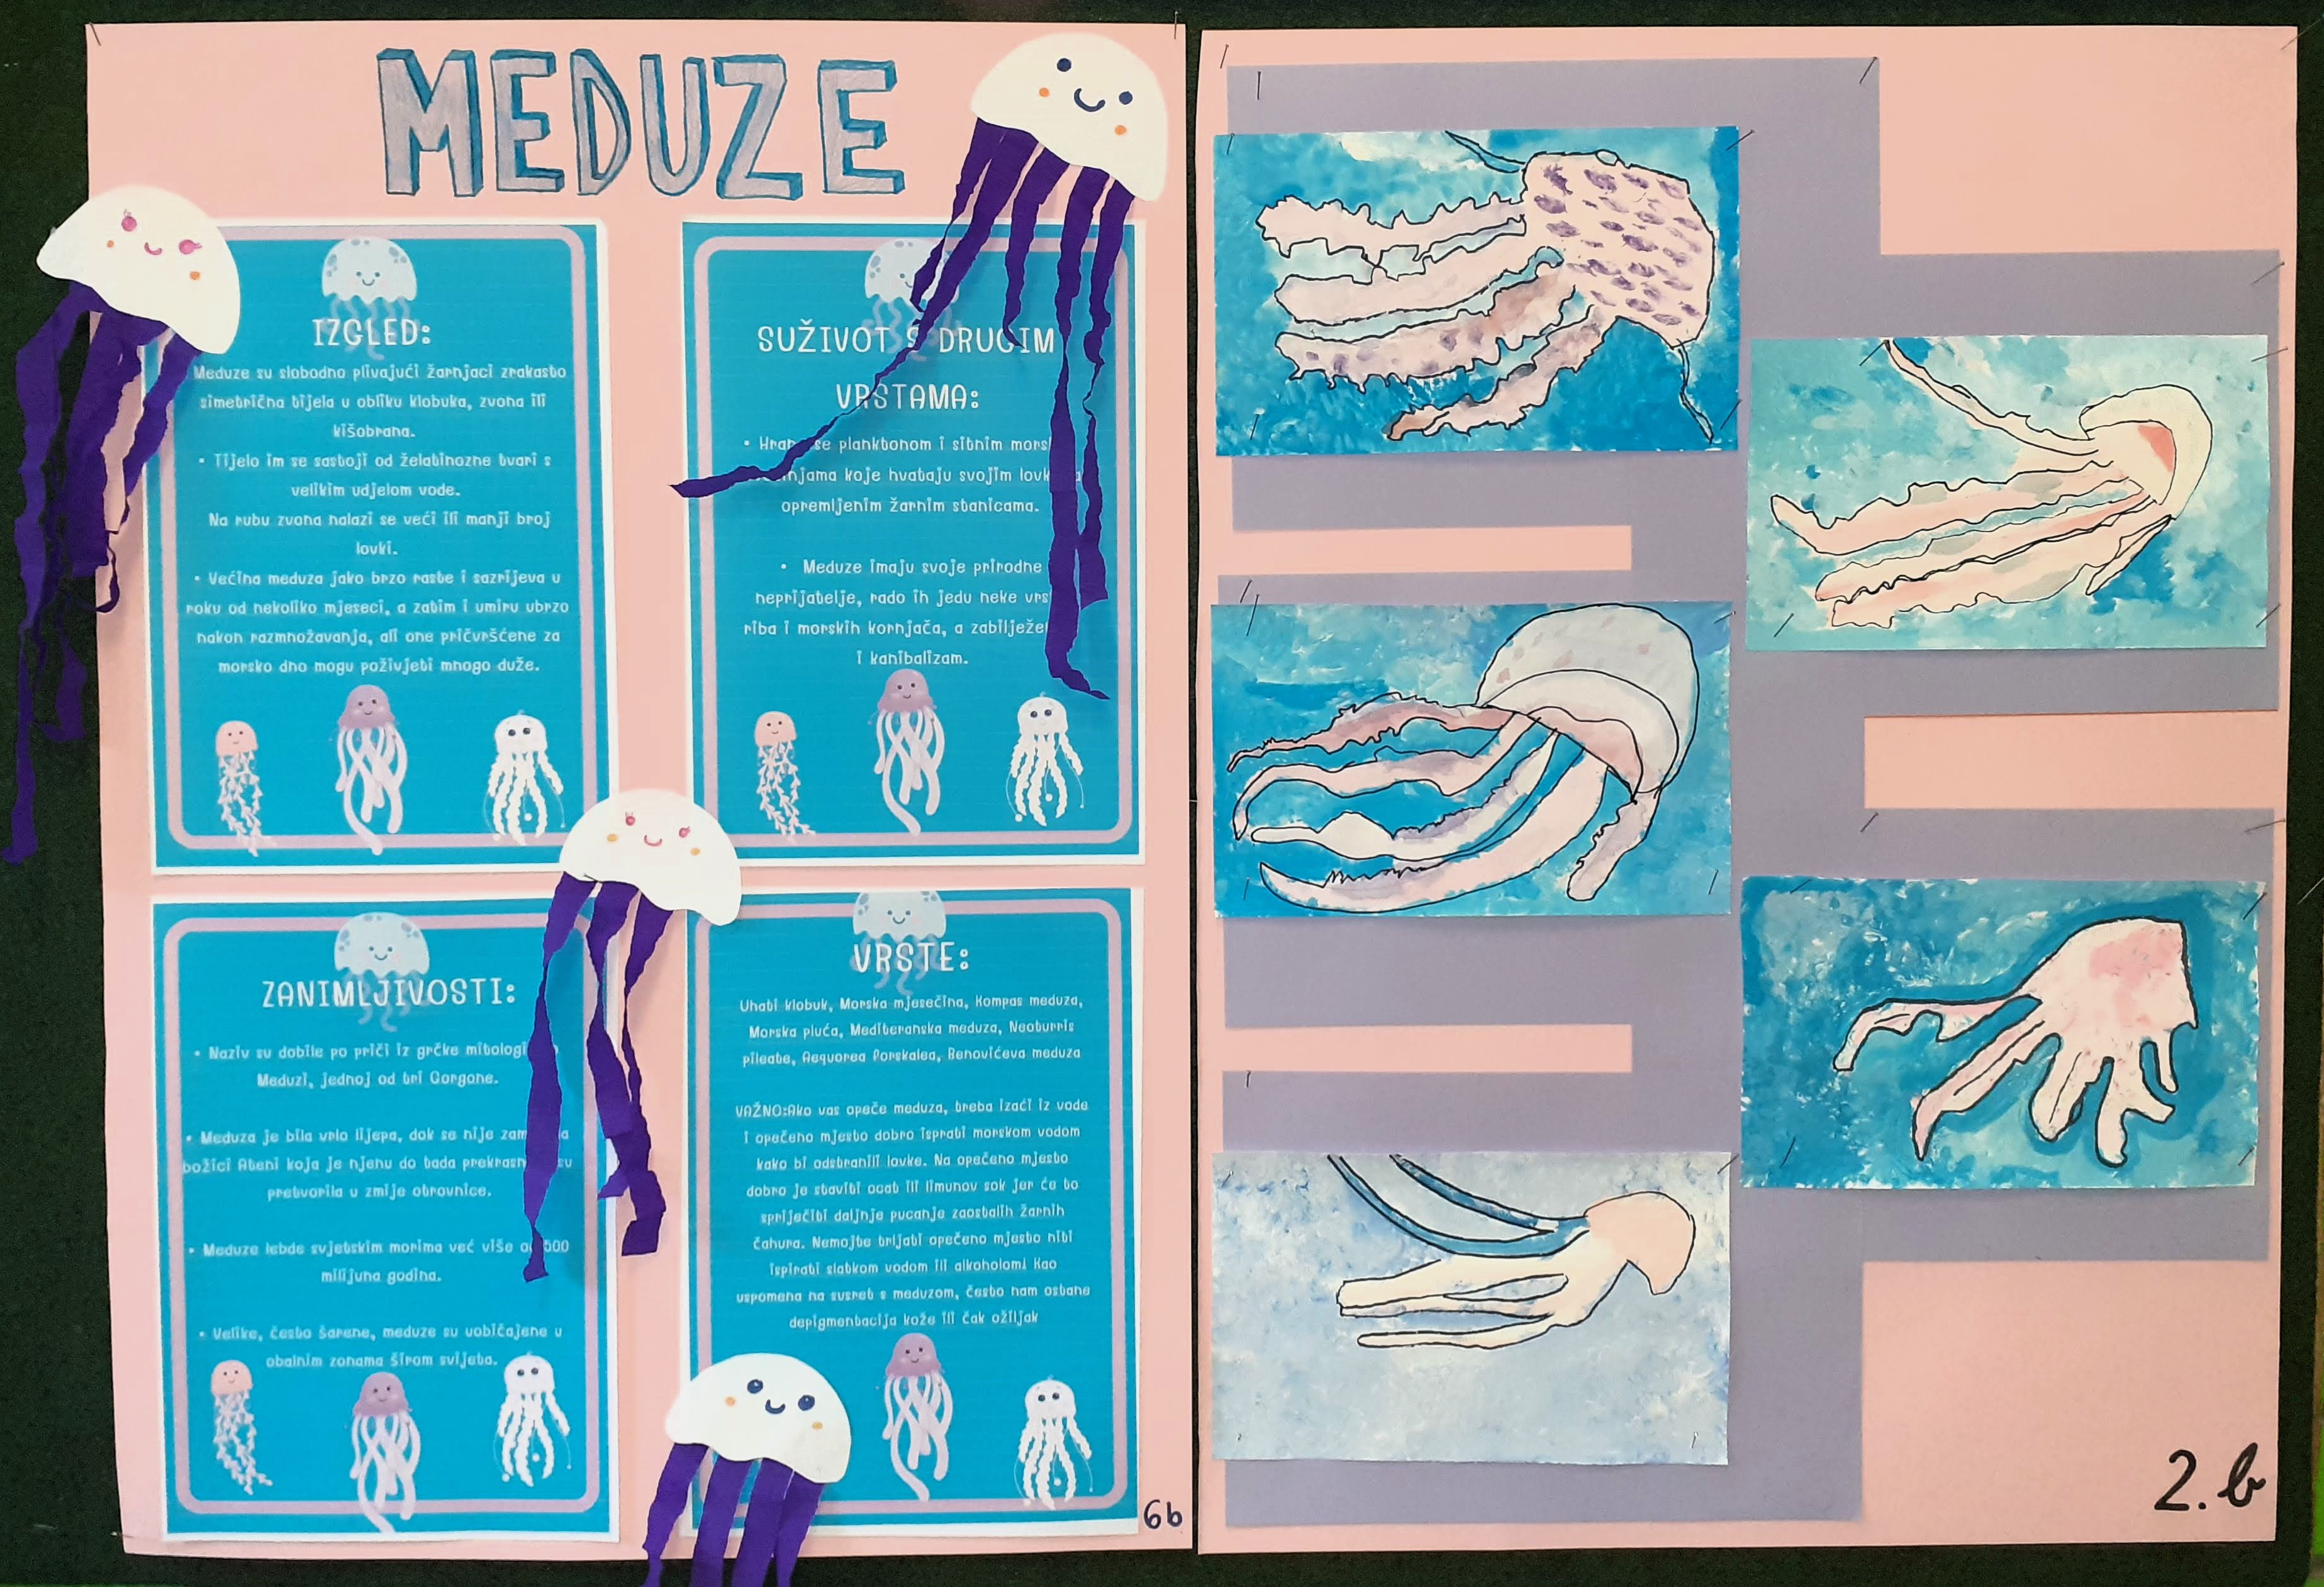
Jadransko more
Jadranske meduze

Slide 10
Jadransko more
Dobri dupin

Slide 11
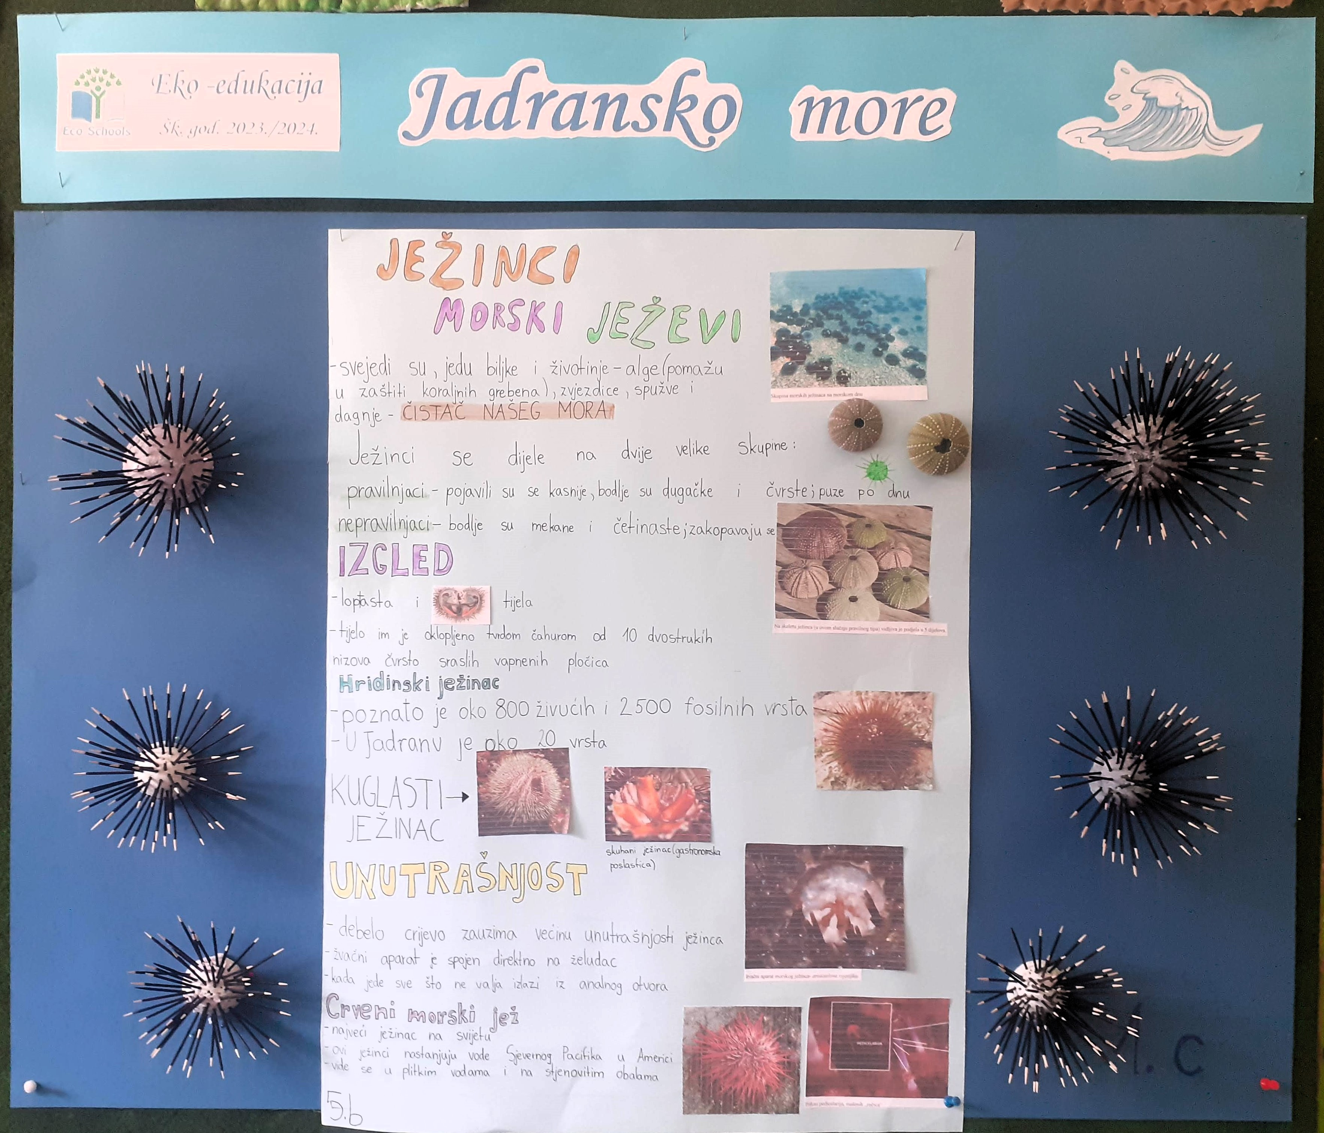
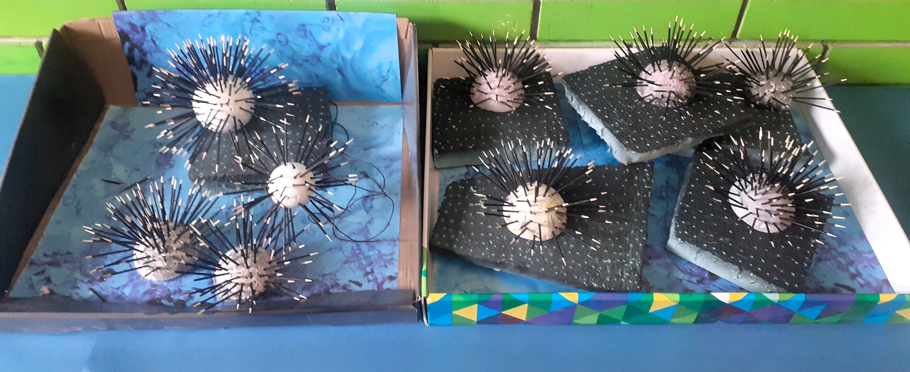
Jadransko more
Morski ježinci

Slide 12
Jadransko more
Morski konjic

Slide 13
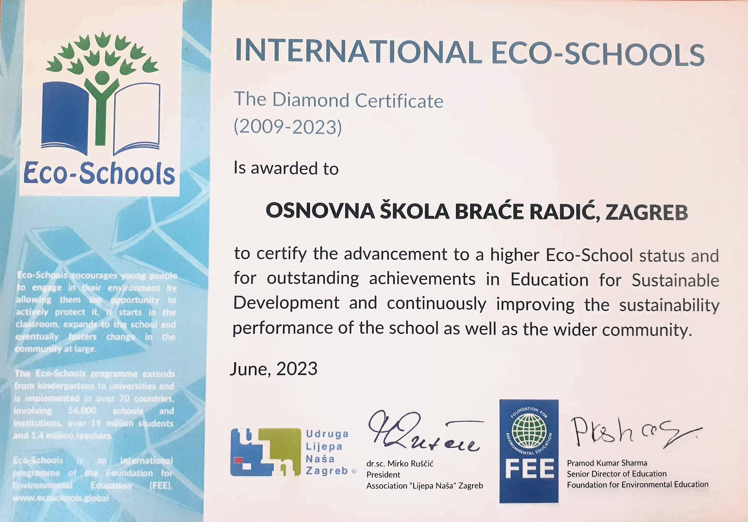
OŠ braće Radić – Međunarodna Eko-škola
Eko-edukaciju provodimo tijekom cijele nastavne godine
U projektu sudjeluju svi razredni odjeli, njihove razrednice i razrednici
Realizira se tijekom nastavne godine, prema planu realizacije, u sklopu Sata razrednika u višim razredima ili kao međupredmetna tema na satu Likovne kulture u nižim razredima
Rezultati projekta prezentiraju se u Eko-kutku škole i dostupni su svim učenicima, učiteljima, roditeljima i posjetiteljima škole
Koordinatorica projekta:
Slavenka Hinić Tešović, prof. geografije

